Slide 1
监督学习
无监督学习
半监督学习
自监督学习
对比学习
强化学习

Slide 2
监督学习
监督学习是最常见的一种机器学习，它的训练数据是有标签的，训练目标是能够给新数据（测试数据）以正确的标签。
例如，想让Al知道什么是猫什么是狗，一开始我们先将一些猫的图片和狗的图片（带标签）一起进行训练，学习模型不断捕捉这些图片与标签间的联系进行自我调整和完善，然后我们给一些不带标签的新图片，让该Al来猜猜这些图片是猫还是狗。
经典的算法：（支持向量机、线性判别、决策树、朴素贝叶斯）

Slide 3
无监督学习
无监督学习常常被用于数据挖掘，用于在大量无标签数据中发现些什么。它的训练数据是无标签的，训练目标是能对观察值进行分类或者区分等。相对于监督学习，无监督学习使用的是没有标签的数据。机器会主动学习数据的特征，并将它们分为若干类别，相当于形成[未知的标签」。
无监督性学习是只给特征，没有给标签，就是高考前的一些模拟试卷，是没有标准答案的，也就是没有参照是对还是错，但是我们还是可以根据这些问题之间的联系将语文、数学、英语分开。
通常无监督学习是指不需要人为注释的样本中抽取信息。例如word2vec。
经典的算法：k-聚类、主成分分析等；

Slide 4
半监督学习
半监督学习介于两者之间。算法上，包括一些对常用监督式学习算法的延伸，这些算法首先试图对未标识数据进行建模，在此基础上再对标识的数据进行预测。隐藏在半监督学习下的基本规律在于：数据的分布必然不是完全随机的，通过一些有标签数据的局部特征，以及更多没标签数据的整体分布，就可以得到可以接受甚至是非常好的分类结果。（此处大量忽略细节）例如：很多实际问题中，只有少量的带有标记的数据，因为对数据进行标记的代价有时很高。比如找到照片并给照片上的猫标上标签（label）很麻烦，但是猫的各种姿势的猫片网上一搜一大堆。那我们能不能手动标记一部分猫片，然后让Al学习训练，然后再剩下没标记的猫片上做实验呢？

Slide 5
总结
监督（supervised）=标签（label），是否有监督，就是输入数据（input）是否有标签，有标签则为有监督学习，没标签则为无监督学习。至于半监督学习，就是一半（一点点）数据有标签，一半（极其巨大）数据没标签。

Slide 6
强化学习
强化学习（Reinforcement Learning, RL），又称再励学习、评价学习或增强学习，是机器学习的范式和方法论之一，用于描述和解决智能体（agent）在与环境的交互过程中通过学习策略以达成回报最大化或实现特定目标的问题。
强化学习的中心思想，就是让智能体在环境里学习。每个行动会对应各自的奖励，智能体通过分析数据来学习，怎样的情况下应该做怎样的事情
它的学习系统能够观察环境，做出选择，执行操作，获得回报，或是以负面回报得到惩罚。（AlphaGo）

Slide 7
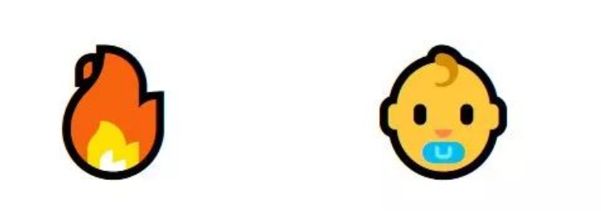
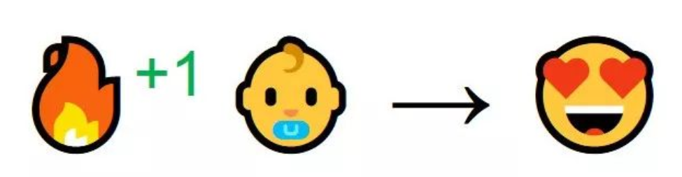
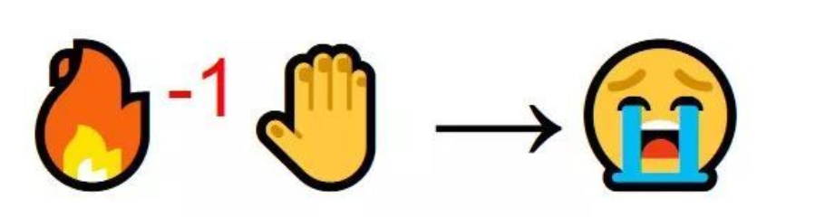
例子
其实，这样的学习过程和我们自然的经历非常相似。想象自己是个小孩子，第一次看到了火，然后走到了火边。
你感受到了温暖。火是个好东西 (+1) 。
然后就试着去摸。这么烫 (-1) 。
结论是，在稍远的地方火是好的，靠得太近就不好。
这就是人类学习的方式，与环境交互。强化学习也是一样的道理，只是主角换成了计算机。

Slide 8
自监督学习
自监督学习属于无监督学习范式的一种，特点是不需要人工标注的类别标签信息，直接利用数据本身作为监督信息，来学习样本数据的特征表达，并用于下游任务。
那么，自监督学习有什么优势呢？
目前机器学习主流的方法大多是监督学习方法，这类方法依赖人工标注的标签，这会带来一些缺陷：
·数据本身提供的信息远比稀疏的标签更加丰富，因此使用有监督学习方法训练模型需要大量的标签数据，并且得到的模型有时候是“脆弱”的
·有监督学习通过标签训练得到的模型往往只能学到一些任务特定的知识，而不能学习到一种通用的知识，因此有监督学习学到的特征表示难以迁移到其他任务而自监督学习能够很好地避免上面的问题，因为自监督学习直接使用数据本身来提供监督信息来指导学习。

Slide 9
自监督学习
样本特征在学习过程中至关重要。在简单的数据挖掘任务中，重要的数据特征是人工设计的。这些功能通常称为Hand-crafted features。在计算机视觉领域，这种类型的表示通常要求我们设计合适的函数以从图像或视频中提取所需的信息。但是，这些功能通常来自人类有关视觉任务中关键信息的经验，这导致手工制作的功能无法表示高级语义信息。例如，在早期工作中提出了各种视觉描述符，例如SIFT算子，HOG算子等等来表示有关对象边缘，纹理等的视觉信息。此外，由于设计函数的复杂度限制，这种类型的表示能力通常相对较低，并且提出新的hand-crafted features并非易事。

Slide 10
总而言之，hand-crafted features在早期视觉任务中取得了一些成功，但是随着问题的复杂性增加，它逐渐无法满足我们的需求。随着卷积神经网络的普及以及数据大小的指数增长，在完全监督的任务中，自动提取的表示形式逐渐取代了效率低下的hand-crafted features。在完全监督模型中，通过反向传播解决了以神经网络和监督损失函数为代表的全局优化问题。大量带注释的图像和视频数据集以及日益复杂的神经网络结构使诸如图像分类和对象检测之类的完全受监督的任务成为可能。之后，经过训练的模型的中间特征图通常包含与特定任务相关的语义有意义的信息，这些信息可以传递给类似的问题。

Slide 11
总结：
自我监督方法可以看作是一种具有监督形式的特殊形式的非监督学习方法，这里的监督是由自我监督任务而不是预设先验知识诱发的。与完全不受监督的设置相比，自监督学习使用数据集本身的信息来构造伪标签。在表示学习方面，自我监督学习具有取代完全监督学习的巨大潜力。人类学习的本质告诉我们，大型注释数据集可能不是必需的，我们可以自发地从未标记的数据集中学习。更为现实的设置是使用少量带注释的数据进行自学习。这称为Few-shot Learning。

Slide 12
自监督学习的主要流派
在自监督学习中，如何自动获取伪标签至关重要。 根据伪标签的不同类型，我将自我监督的表示学习方法分为4种类型：基于数据生成(恢复)的任务，基于数据变换的任务，基于多模态的任务，基于辅助信息的任务。这里简单介绍第一类任务。事实上，所有的非监督方法都可以视作第一类自监督任务，在我做文献调研的过程中，我越发的感觉到事实上非监督学习和自监督学习根本不存在界限。
所有的非监督学习方法，例如数据降维(PCA:在减少数据维度的同时最大化的保留原有数据的方差)，数据拟合分类(GMM: 最大化高斯混合分布的似然)， 本质上都是为了得到一个良好的数据表示并希望其能够生成(恢复)原始输入。这也正是目前很多的自监督学习方法赖以使用的监督信息。基本上所有的encoder-decoder模型都是以数据恢复为训练损失。

Slide 13
对比学习
自监督学习分类
当前自监督学习可以被大致分为两类：
1.Generative Methods
2.Contrastive Methods
Generative Methods（生成式方法）这类方法以自编码器为代表，主要关注pixel label的loss。举例来说，在自编码器中对数据样本编码成特征再解码重构，这里认为重构的效果比较好则说明模型学到了比较好的特征表达，而重构的效果通过pixel label的loss来衡量。
Contrastive Methods（对比式方法）这类方法则是通过将数据分别与正例样本和负例样本在特征空间进行对比，来学习样本的特征表示。Contrastive Methods主要的难点在于如何构造正负样本。

Slide 14
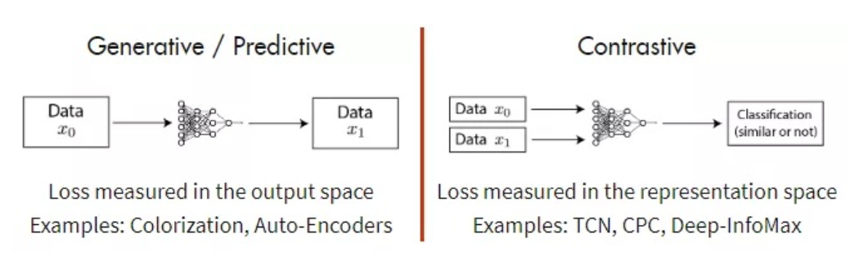
生成方法 vs 对比方法
对比法，顾名思义，就是通过对比正负样本来学习表示。虽然不是一个新的范式，这种方法在计算机视觉任务已经得到了巨大的成功经验的计算机视觉任务与非监督对比的前训练。

Slide 15
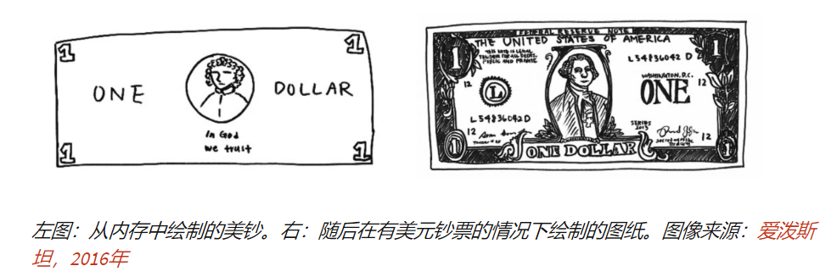
左图显示了通过从内存中回忆起美元钞票的外观而绘制的主题图。右图是他们随后带着一美元钞票绘制的图画。显而易见，与没有示例的图纸相比，在没有美元钞票的情况下绘制的图纸有很大不同。
尽管看过无数次美元钞票，但我们并没有完全保留它。实际上，我们实际上仅保留了钞票的足够功能以将其与其他对象区分开。同样，我们是否可以建立不专注于像素级细节的表示学习算法，而仅对足以区分不同对象的高级特征进行编码？

Slide 16
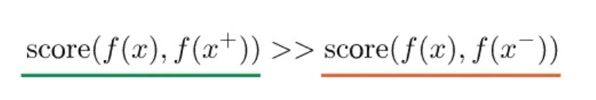
对比方法如何工作？
更正式地说，对于任何数据点x，对比方法的目的是学习编码器f：
这里x+是与x相似或相等的数据点，称为正样本。
x−是与x不同的数据点，称为负样本。
score函数是一个度量两个特征之间相似性的指标。

Slide 17
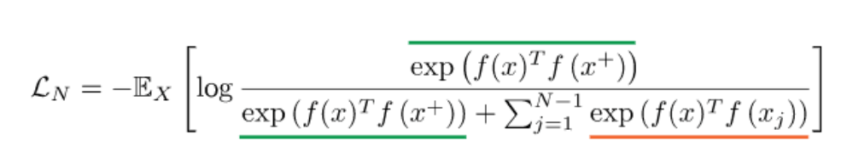

x通常被称为“锚”数据点。为了优化这一特性，我们可以构造一个softmax分类器来正确地分类正样本和负样本。这个分类器鼓励score函数给正例样本赋于大值，给负样本赋于小值
分母项由一个正样本和N - 1个负样本组成。这里我们使用点积作为score函数：
这是N-way softmax分类器常见的交叉熵损失，在对比学习文献中通常称为InfoNCE损失。在之前的工作中，我们将其称为多类n-pair loss和基于排序的NCE。
InfoNCE也与互信息有关系。具体地说，最小化InfoNCE损失可使f(X)和f(X+)之间互信息的下界最大化。

Slide 18
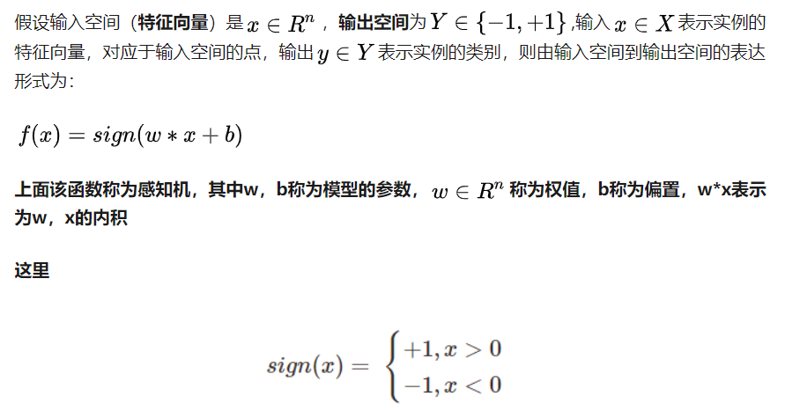
感知机模型：
感知机是二分类的线性分类模型，输入为实例的特征向量，输出为实例的类别（取+1和-1）。感知机对应于输入空间中将实例划分为两类的分离超平面。感知机旨在求出该超平面，为求得超平面导入了基于误分类的损失函数，利用梯度下降法对损失函数进行最优化。

Slide 19
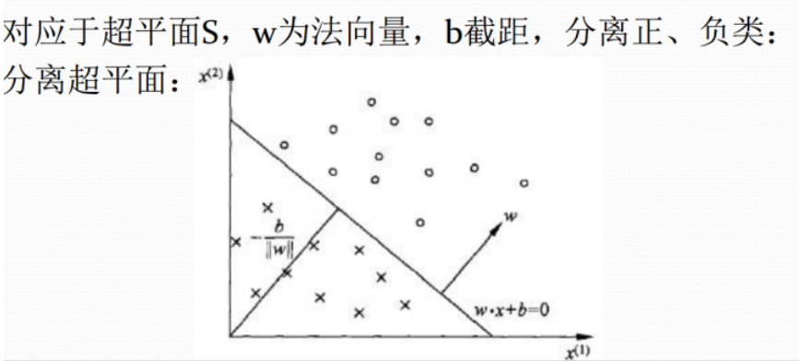
我们其实就是在学习参数w与b，确定了w与b，图上的直线（高维空间下为超平面）也就确定了，那么以后来一个数据点，我用训练好的模型进行预测判断，如果大于0就分类到+1，如果小于0就分类到-1。
我们很自然的会想到用误分类点的数目来作为损失函数，是的误分类点个数越来越少嘛，感知机本来也是做这种事的，只需要全部分对就好。但是不幸的是，这样的损失函数并不是w，b连续可导（你根本就无法用函数形式来表达出误分类点的个数），无法进行优化。

Slide 20
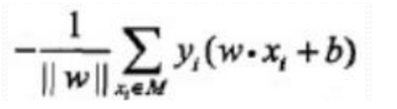

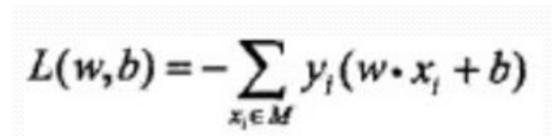
于是我们想转为另一种选择，误分类点到超平面的总距离（直观来看，总距离越小越好）：

Slide 21
聚类：
聚类：物以类聚。按照某一个特定的标准（比如距离），把一个数据集分割成不同的类或簇，使得同一个簇内的数据对象的相似性尽可能大，同时不再同一个簇内的数据对象的差异性也尽可能的大。
聚类的核心概念是相似度（similarity) 或距离（distance)，有多种相似度或距离定义。因为相似度直接影响聚类的结果，所以其选择是聚类的根本问题。

Slide 22
聚类方法：层次聚类与k均值聚类
一：层次聚类
1）聚合（自下而上）：聚合法将每个样本各分为一类，然后将距离最近的两个样本合并，重复这个操作直至停止，得到层次化的类别。
2）分裂（自上而下）：分裂法是将所有样本分为一类，然后将距离最远的两个样本分到两个新的类，重复这个操作直至停止，得到层次化的类别。
聚合聚类的具体过程 ：
1.对于给定的样本集合，开始将每个样本分到一个类
2.然后按照一定规则，例如类间距离最小，将最满足规则条件的两个类进行合并
3.如此反复进行，每次减少一个类，直到满足停止条件，如所有样本聚为一类。

Slide 23
聚合聚类
聚合聚类需要预先确定下面三个要素
距离或相似度
闵可夫斯基距离
马哈拉诺比斯距离
相关系数
夹角余弦
合并规则
类间距离最小
类间距离可以是最短距离、最长距离、中心距离、平均距离
停止条件
停止条件可以是类的个数达到闭值（极端情况类的个数是1)
类的直径超过阂值

Slide 24
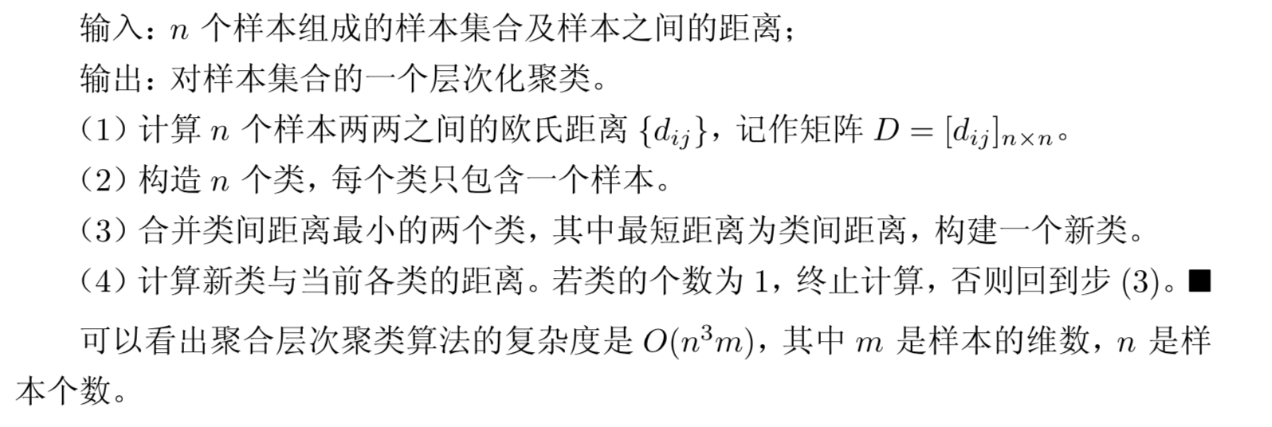
聚合聚类算法

Slide 25
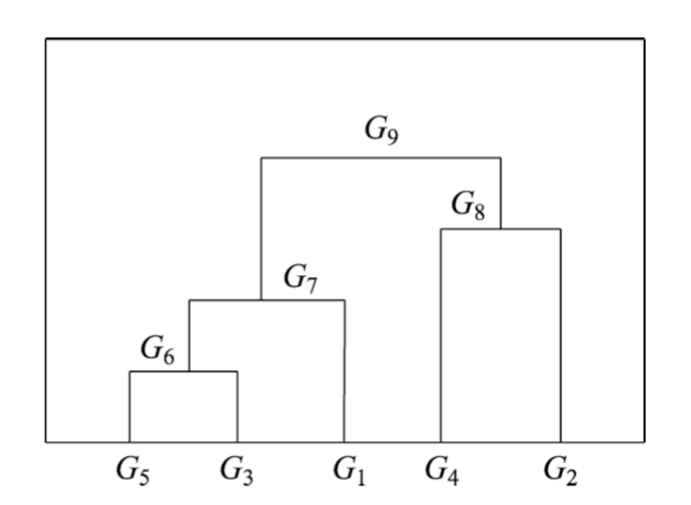

Slide 26

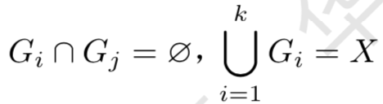
二：k均值聚类：
K均值聚类是基于中心的聚类方法，通过迭代，将样本分到k个类中，使得每个样本距离每个所属类的中心或是均值最近，从而得到k个平坦的，非层次化的类别。
1.给定n个样本的集合
2.每个样本由一个特征向量表示，特征向量的维数是m。
3.k均值聚类的目标是将n个样本分到k个不同的类或簇中，这里假设k＜n。
4.k个类G₁,G₂,…,G_{k}形成对样本集合X的划分，其中
5.用C表示划分，一个划分对应着一个聚类结果。

Slide 27



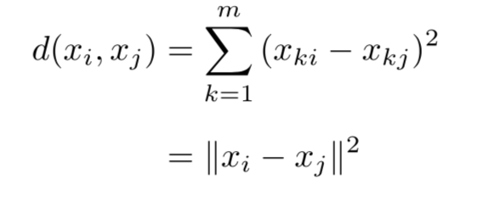
模型：
划分C是一个多对一的函数
k均值聚类的模型是一个从样本到类的函数。
划分或者聚类可以用函数 表示，其中样本用一个整数
表示，类用一个整数 表示
策略：
1.k均值聚类归结为样本集合X的划分，或者从样本到类的函数的选择问题。
2.k均值聚类的策略是通过损失函数的最小化选取最优的划分或函数C*
3.首先，采用欧氏距离平方（squared Euclidean distance）作为样本之间的距离 d(x_{i}, x_{j})

Slide 28
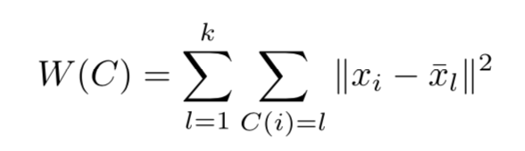


然后，定义样本与其所属类的中心之间的距离的总和为损失函数，即
是第l个类的均值或中心，
是指示函数，取值1或0
函数W(C）也称为能量， 表示相同类中的样本相似的程度。

Slide 29
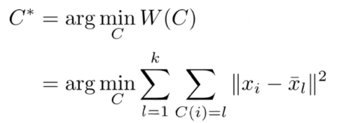
k均值聚类就是求解最优化问题：
相似的样本被聚到同类时，损失函数值最小，这个目标函数的最优化能达到聚类的目的。

Slide 30
算法
k均值聚类的算法是一个迭代的过程，每次迭代包括两个步骤。
首先选择k个类的中心，将样本逐个指派到与其最近的中心的类中，得到一个聚类结果
然后更新每个类的样本的均值，作为类的新的中心
重复以上步骤，直到收敛为止。

Slide 31
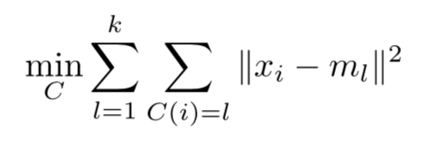
首先，对于给定的中心值（m₁,m₂,… ,m_{k})，求一个划分C，使得目标函数极小化：
就是说在类中心确定的情况下，将每个样本分到一个类中，使样本和其所属类的中心之间的距离总和最小。
求解结果，将每个样本指派到与其最近的中心m_{l}的类G_{l}中

Slide 32
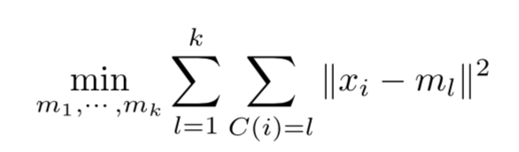
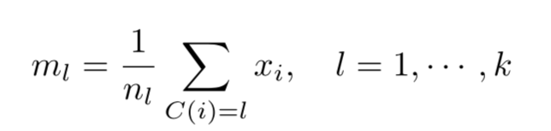
然后，对给定的划分C，再求各个类的中心（m₁,m₂,… ,m_{k}) ，使得目标函数极小化：
就是说在划分确定的情况下，使样本和其所属类的中心之间的距离总和最小
求解结果，对于每个包含n_{l}个样本的类G_{l}，更新其均值m_{l}
重复以上两个步骤， 直到划分不再改变，得到聚类结果

Slide 33
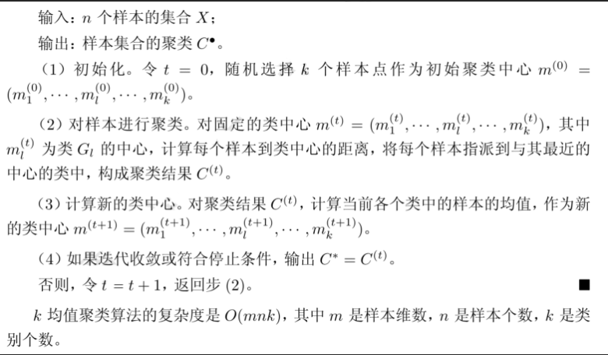
算法流程：

Slide 34
算法特性：
基于划分的聚类方法
类别数k事先指定
以欧氏距离平方表示样本之间的距离，以中心或样本的均值表示类别
以样本和其所属类的中心之间的距离的总和为最优化的目标函数
得到的类别是平坦的、非层次化的
算法是迭代算法，不能保证得到全局最优。

Slide 35
算法特性：
类别数k的选择
k均值聚类中的类别数k值需要预先指定，而在实际应用中最优的k值是不知道的。
尝试用不同的k值聚类，检验得到聚类结果的质量，推测最优的k值。
聚类结果的质量可以用类的平均直径来衡量。
一般地，类别数变小时，平均直径会增加
类别数变大超过某个值以后，平均直径会不变，而这个值正是最优的k值。实验时，可以采用二分查找，快速找到最优的k值。

Slide 36
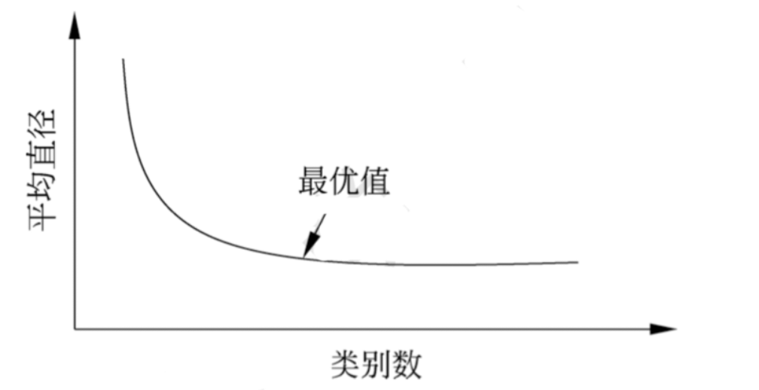

Slide 37


奇异值分解（SVD）：
SVD也是对矩阵进行分解，但是和特征分解不同，SVD并不要求要分解的矩阵为方阵。假设我们的矩阵A是一个 m × n 的矩阵，那么我们定义矩阵A的SVD为：
U，V都是正交阵， 是对角阵，对角线元素是奇异值，其余部分都是0。
我们主要使用的是截断奇异值分解，它是用比较大的几个奇异值去近似原矩阵，是有损压缩，但计算量很小。
通过SVD(奇异值分解)，就可以利用降维后的数据近似地替代原始数据。所以，SVD(奇异值分解)其实就是在寻找数据分布的主要维度，将原始的高维数据映射到低维子空间中实现数据降维。

Slide 38
主成分分析（PCA）：
主成分分析（Principal Component Analysis，PCA）， 是一种统计方法。通过正交变换将一组可能存在相关性的变量转换为一组线性不相关的变量，转换后的这组变量叫主成分。
在许多领域的研究与应用中，往往需要对反映事物的多个变量进行大量的观测，收集大量数据以便进行分析寻找规律，因此需要找到一个合理的方法，在减少需要分析的指标同时，尽量减少原指标包含信息的损失，以达到对所收集数据进行全面分析的目的。由于各变量间存在一定的相关关系，因此有可能用较少的综合指标分别综合存在于各变量中的各类信息。主成分分析与因子分析就属于这类降维的方法。

Slide 39
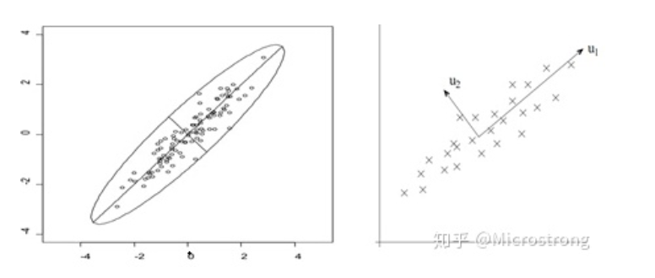
这一方法利用正交变换把线性相关变量表示的数据转化为几个由线性无关变量表示的数据，线性无关的变量称为主成分（不同于特征选择），在保留数据大部分信息的情况下，用于发现数据的结构
1.对给定的数据进行规范化（均值为0，方差为1）。
2.进行正交变换，选择变换后的方差最大的新变量作为第一主成分

Slide 40
